Slide 1
carros
Alejandro Antonio Gallegos Chavez

Slide 2
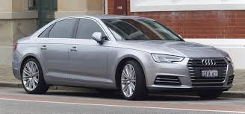
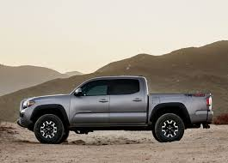
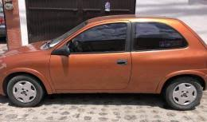
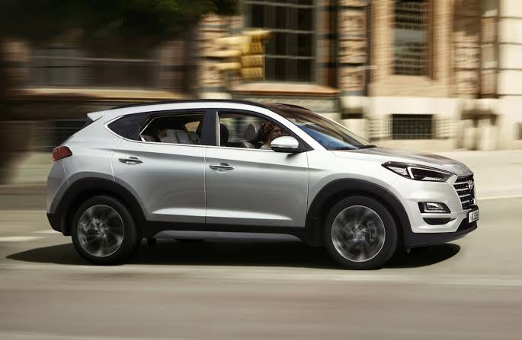
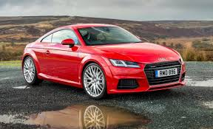
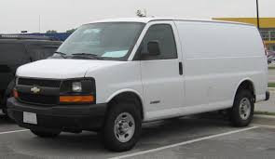
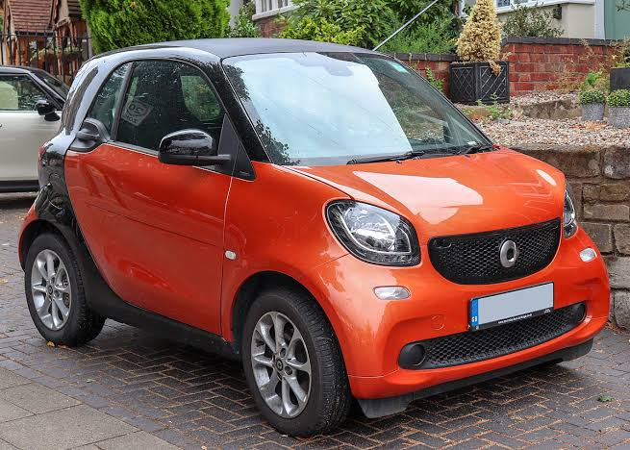
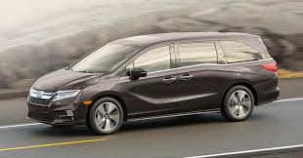
tipos de carroserias
Tenemos los sedanes. Las pickup. Los hatchback. Las suv
coupe. Van Compacto Minivan

Slide 3
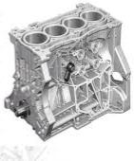
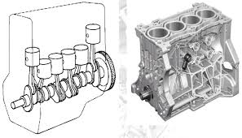
MOTORES
Los carros para que puedan moverse necesitan una explosión que provoque que giran las llantas. Hay varios tipos de motores los cuales se pueden medir por cilindros o por Litros.
Los cilindros: son los abujeros en los cuales ocurrirá la explosión que hará que el carro avanze, eso quiere decir que cuantos más cilindros tenga un motor mayor explosiones tendrá y eso ara que tenga más potencia. Los cilindros van en el monoblock.
Monoblock:

Slide 4
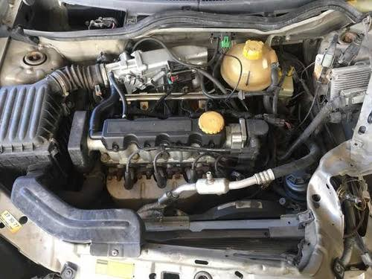
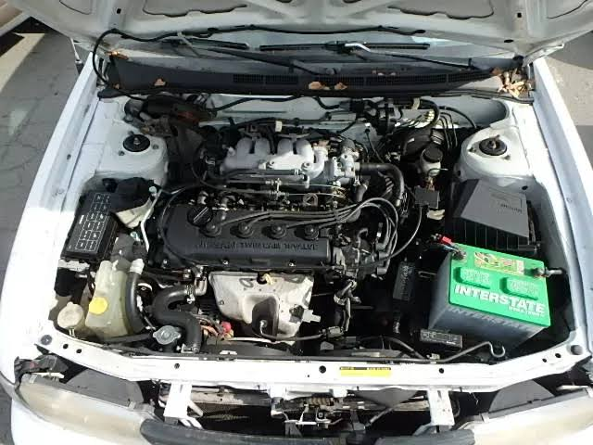
Motor 4 en linea
Estos motores reciben estos nombres porque sus cilindros están colocados en linea. Este tipo de motor está en la mayoría de carros económicos, ya que aunque no tenga mucha potencia son ahorradores. Este tipo de motor se puede colocar tanto para un carro tracción tracera como delantera aunque mayormente se coloca en tracción delantera. Un ejemplo de carros con este motor tracción delantera son: Chevy, Tsuru, Sentra, Jetta, Cavalier, etc
Motor de Chevy: Motor de tsuru:

Slide 5
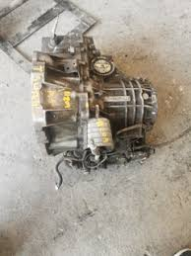
Motor 4 cilindros tracción delantera
Estos carros es fácil de diferenciar porque esta acomodado horizontal al carro También lo Podemos distinguir porque
Su transmisión se ve a simple vista

Slide 6
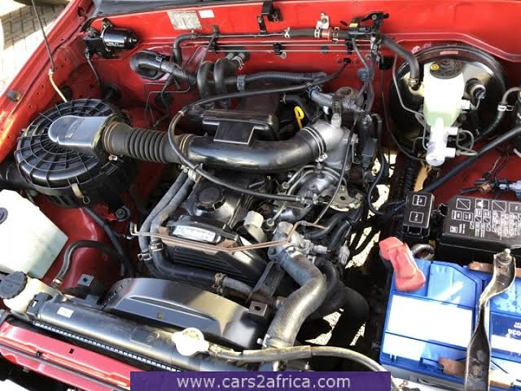
Motor 4 cilindros tracción tracera
Este tipo de motor lo único que cambia es su acomodación, ya que este está verticalmente al carro, este normalmente suele Ser tracción tracera. Un ejemplo son: hilux

Slide 7
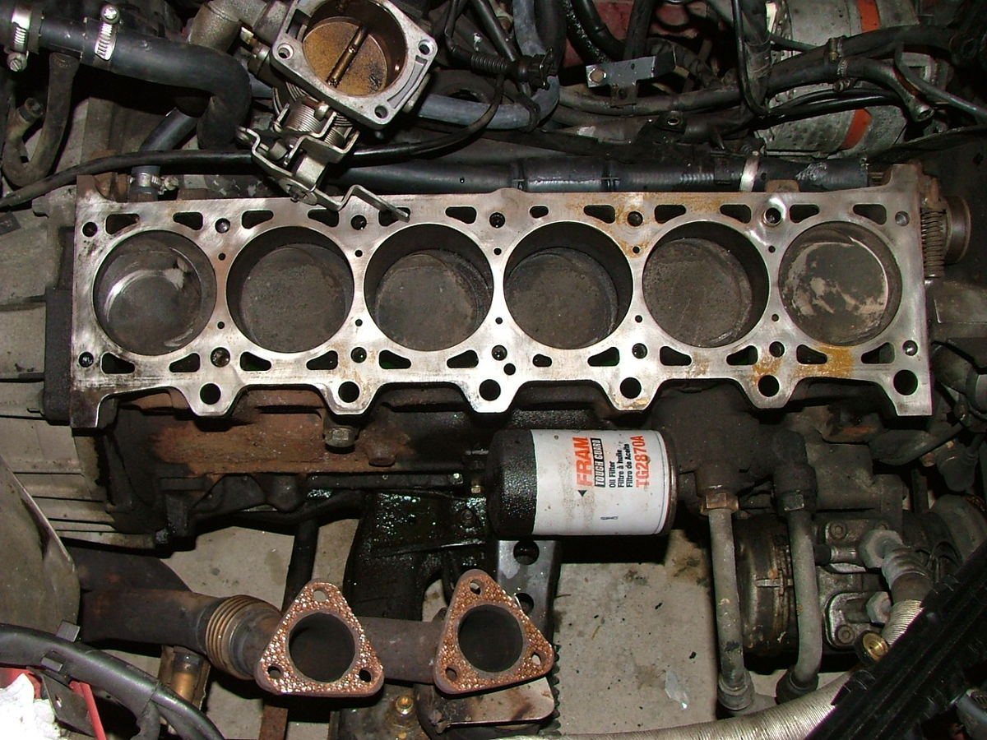
Motor 6 cilindros en linea
Este motor está acomodado verticalmente al carro, sus cilindros están acomodados en linea, este motor Tiene mas potencia que los 4 cilindros. Los Mejores ejemplos de este motor son: Supra, skiline

Slide 8
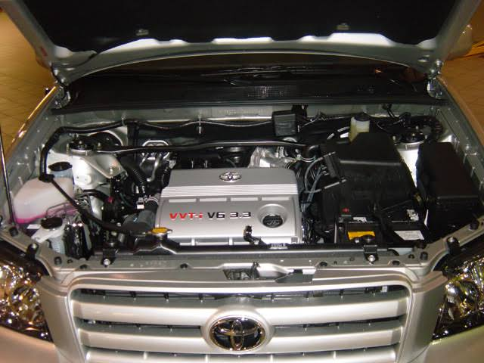
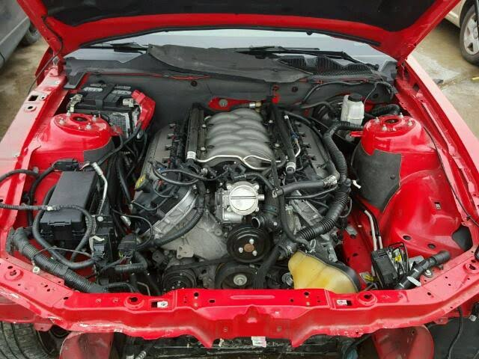
Motor V6
Este tipo motores los podemos encontrar actualmente tanto en coupe, pickup,Este motor tiene la característica de que tiene la forma de “V”. Todos los carros que lo portan son tracción trasera o algunos deportivos tracción en las 4 ruedas o también tracción delantera
Traccion delantera. Tracción Trasera

Slide 9
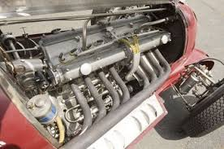
Motor 8 cilindros en linea
Estos motores actualmente ya no se usan porque ocupan mucho espacio en el carro y dificulta el desplazamiento.

Slide 10
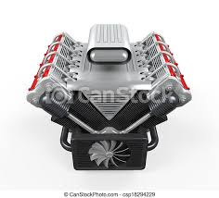
Motor V8
Este tipo de motor es bastante usado actualmente, este tipo de motor los traen pickup, deportivos y algunos coupe. Este motor tiene bastante toque y bastante potencia. Es mayor mente usado para tracción trasera, 4X4.
Un ejemplo son: RAM, Mustang, Cámaro, etc

Slide 11
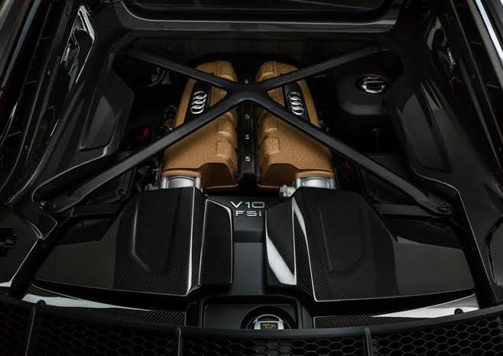
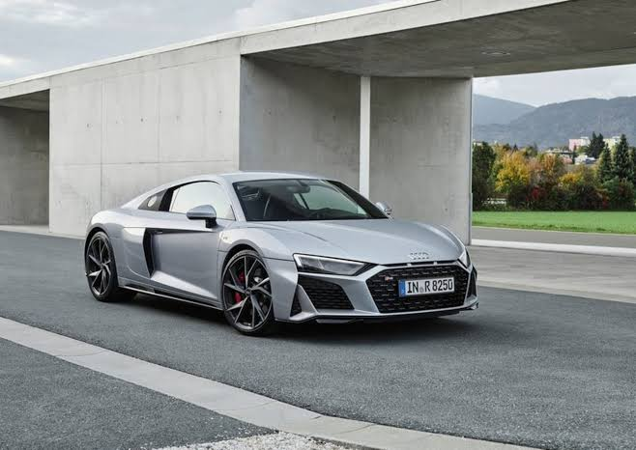
Motor V10
Este motor es muy poco común ya que es usado en super deportivos, tiene mucha potencia, y mayormente sus carros son tracción en las 4 ruedasCuanto, este es puesto en la parte trasera del vehículo. por Ejemplo: Audi R8

Slide 12
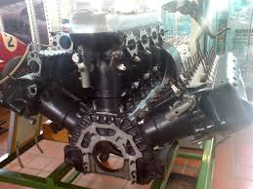
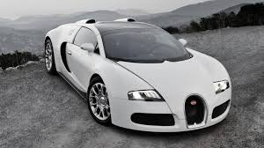
Motor w16
este motor es muy poco común ya que solo lo tiene los hiper carros como el bugatti, como su nombre lo dice tiene forma de “W”

Slide 13
Transmisiónes
Como todos saben existen 2 tipos de trasmiciones AUTOMÁTICA Y ESTÁNDAR
Las cuáles se pueden dividir en varios tipos:
Automaticas:
-CVT
-convencional
-doble embrague o doble clutch

Slide 14
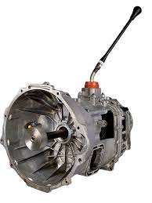
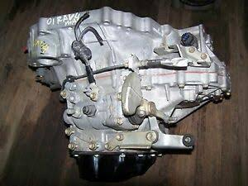
Trasmiciones Estandar
Estas trasmiciones son controladas manualmente por el conductor, esta trasmicion la encuentras en todo tipo de carros, estas pueden ser tanto tracción trasera, tracción delantera y 4X4
Transmisión trasera: Tracción delantera:

Slide 15
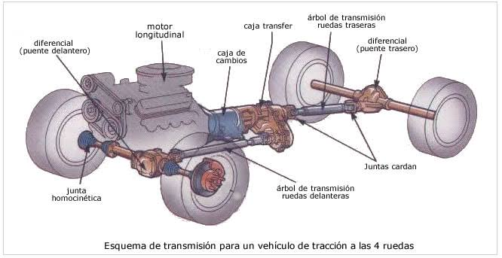
Trasmicion manual 4X4
Estas transmisiones Se encargan de hacer girar las 4 llantas del vehículo usadas para pickups principalmente. La tracción de el motor a las llantas es enviada por medio de 2 cardanes

Slide 16
Transmisión automática
Estas trasmiciones tienen 3 tipos CVT, Convencional Y doble Clutch
Las trasmisiones Automaticas Tienen un robot que hace los cambios automáticamente, sin la necesidad de que el conductor los haga manualmente
Hay trasmiciones Automaticas con tracción trasera y delantera

Slide 17
Transmisión automática cvt
Estas transmisiones no tienen cambios sino que es de 1 velocidad que conforme le vas pisando va acelerando, Lo que provoca que no se sienta esa sensación de cambio, esta trasmicion es muy odiada por el sonido que hace y por lo mal que se maneja. Por ejemplo: Versa, Audi A4

Slide 18
Transmisión automática convencional
Esta transmisión la tienen la mayoría de carros automáticos, es muy común encontrarla en coches de clase media y bajas, es una transmisión muy buena

Slide 19
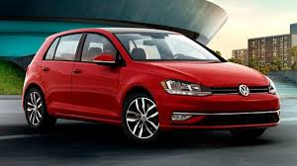
Transmisión Automática doble clutch
Esta transmisión es la más cara y la más rápida, también es muy fácil que se descomponga. Esta transmisión lo que hace es que prepara la siguiente velocidad antes de que la necesites, al tener 2 clutch el 1 lo se usa en 1 velocidad y el segundo Ya tenga enlazada la 2 Velocidad. Estas transmisiones es muy fácil descomponerla ya que al caer en un bache o al ir frenando constantemente la caja se descontrola Y hace que se descomponga
Un ejemplo es el golf

